Slide 1


Результат анкетирования. Востребованность в периодических изданиях научно-педагогического состава и сотрудников КемГМУ

Slide 2
В тестировании приняли участие 29 кафедр из 44, а также ЦНИЛ. Наибольшую активность в анкетировании проявили следующие кафедры :
-эпидемиологии, инфекционных болезней и дерматовенерологии-5
-молекулярной и клеточной биологии-3
-нормальной физиологии им. профессора
Н.А. Барабараш-3
-педиатрии и неонатологии-3
-терапевтической стоматологии-3

Slide 3
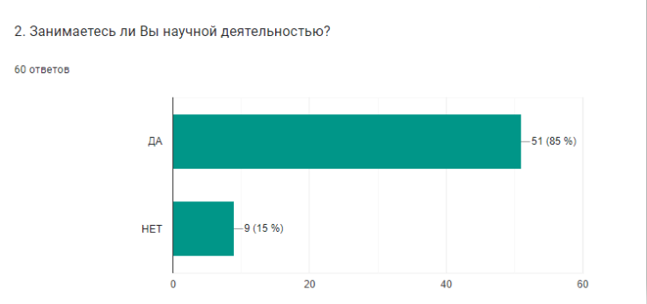




Slide 4
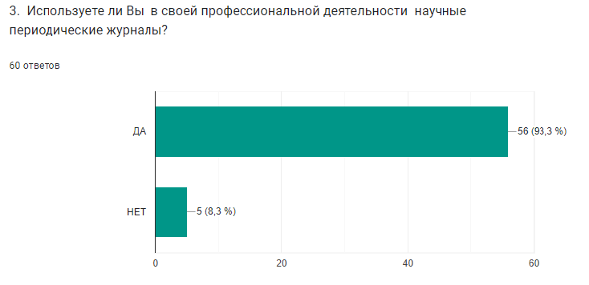
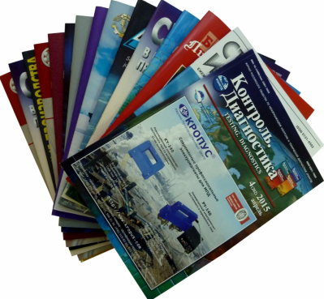
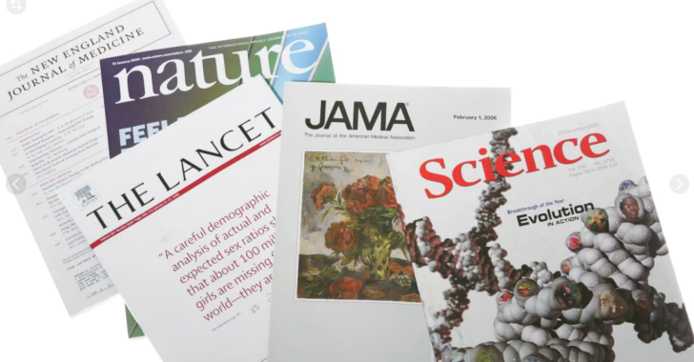

Slide 5
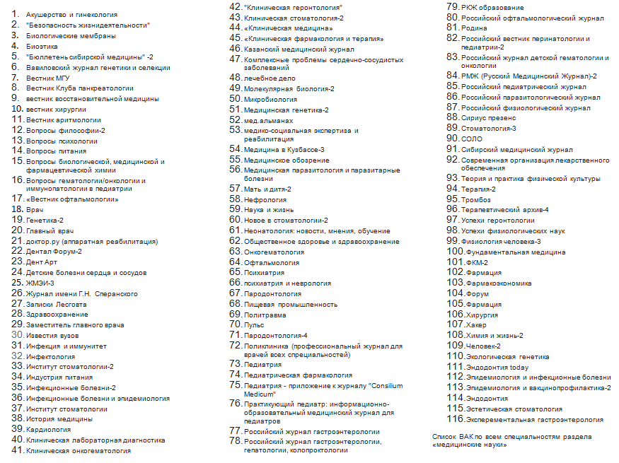

Наименование научных периодических изданий используемые в профессиональной деятельности

Slide 6
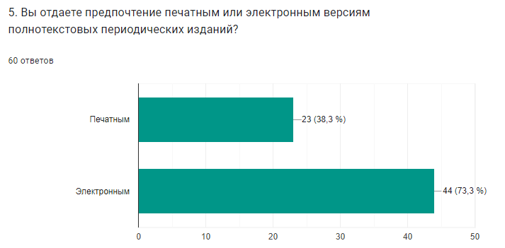



Slide 7
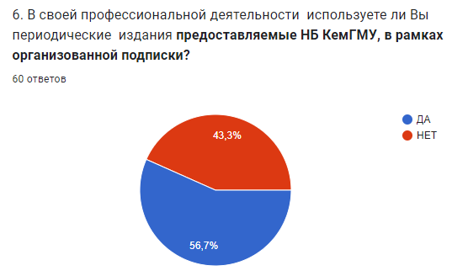



Slide 8
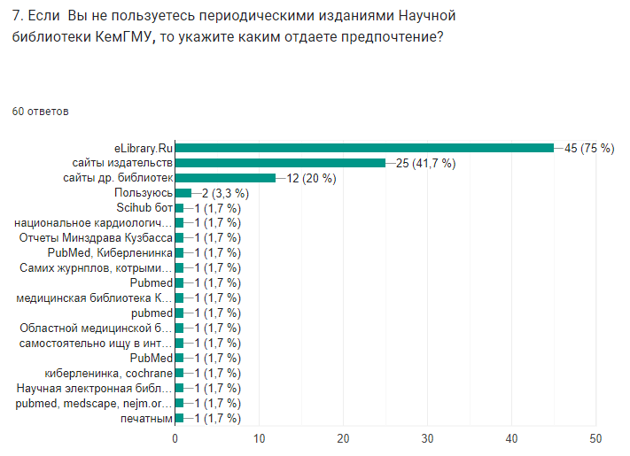


Slide 9
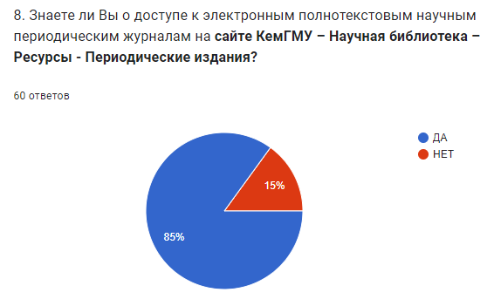

Slide 10



Slide 11
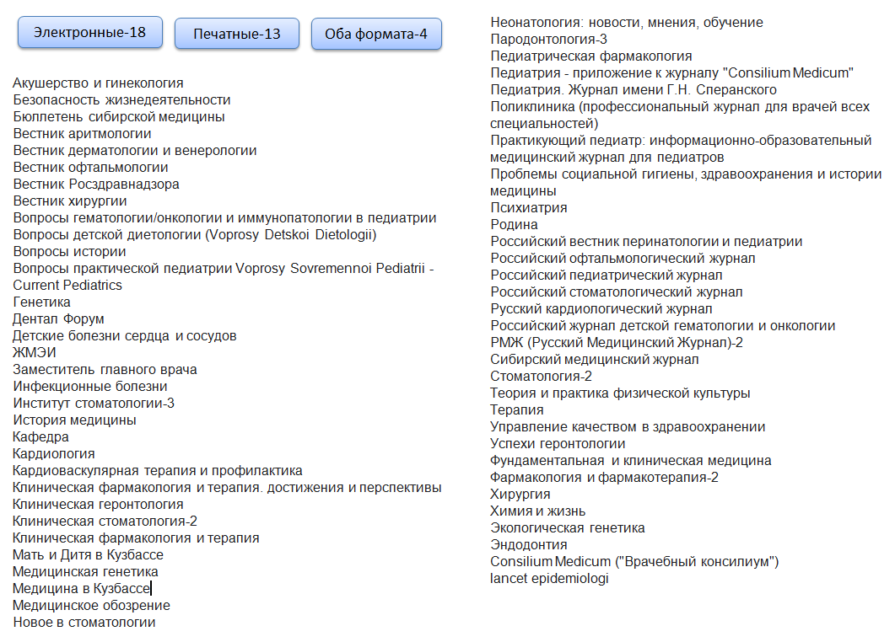
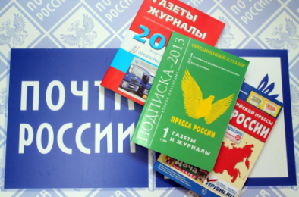


Slide 12


